Slide 1
WERKWEEK EUROPA

Slide 2
WERKWEEK EUROPA
“MET ZULKE CHILLE DOCENTEN WIL IK ALTIJD WEL OP VAKANTIE”
“PLEASE, PLEASE, MAG IK NOG EEN KEER MEE?”
“GELUKKIG KREGEN WE OOK GENOEG VRIJE TIJD OM TE SHOPPEN ENZO”
“WAT WAS DIT EEN GEWELDIGE WERKWEEK”
“DIE BERGEN WAREN ZOOOO MOOI”
“DE BUSRIT WAS ERG AANGENAAM, GELUKKIG NIET ZO LANG”

Slide 3
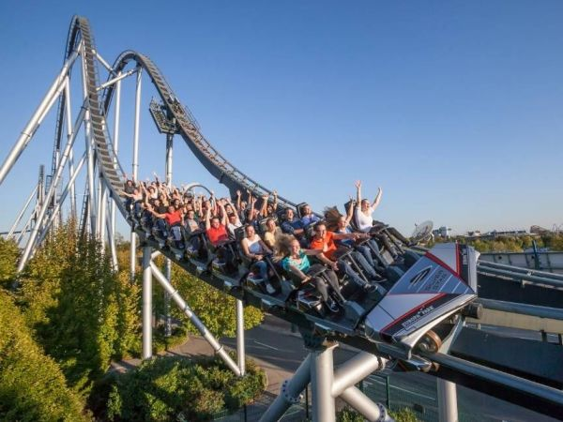
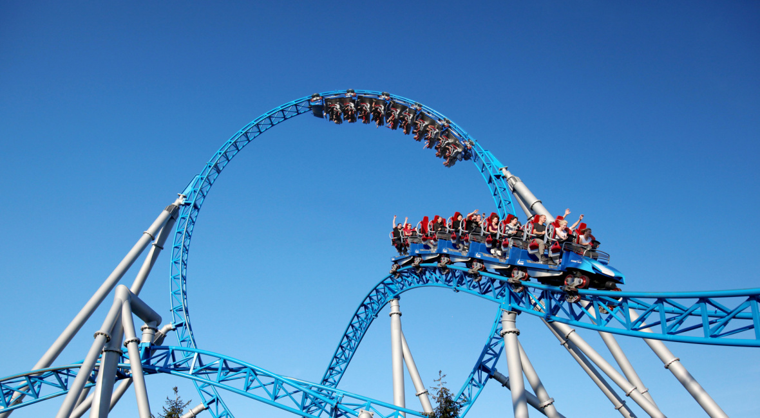
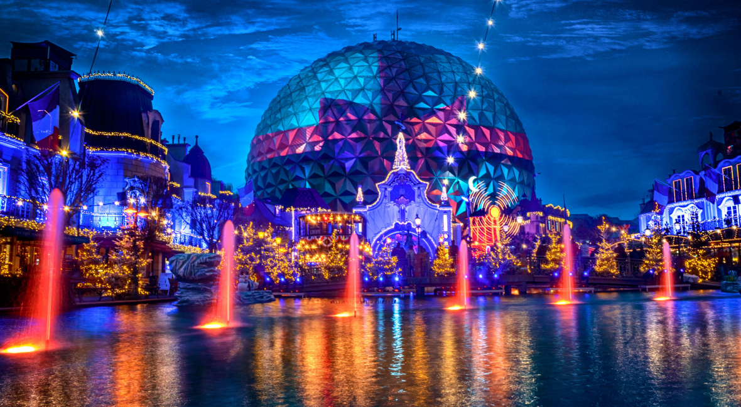
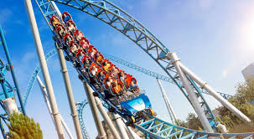
WERKWEEK EUROPA
WIL JE NAAR HET GROOTSTE PRETPARK VAN EUROPA, MET DE MEESTE ACHTBANEN?

Slide 4
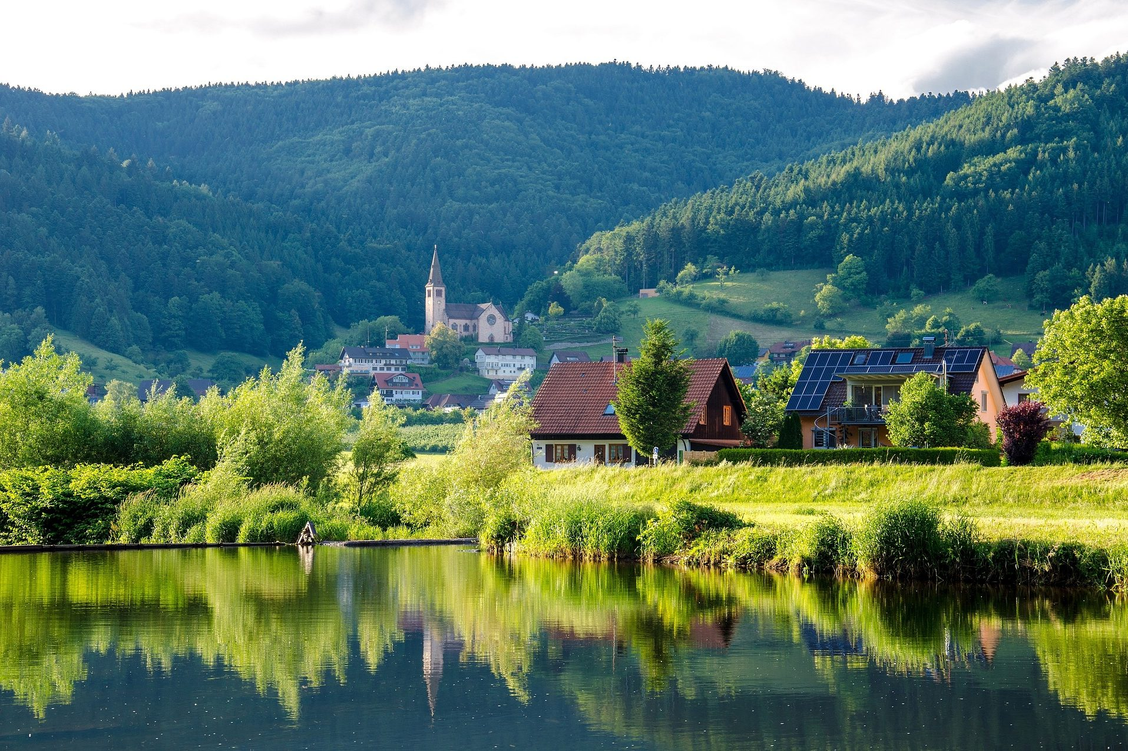
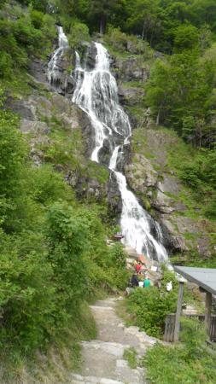
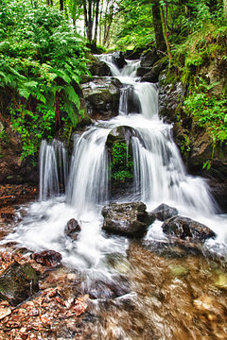
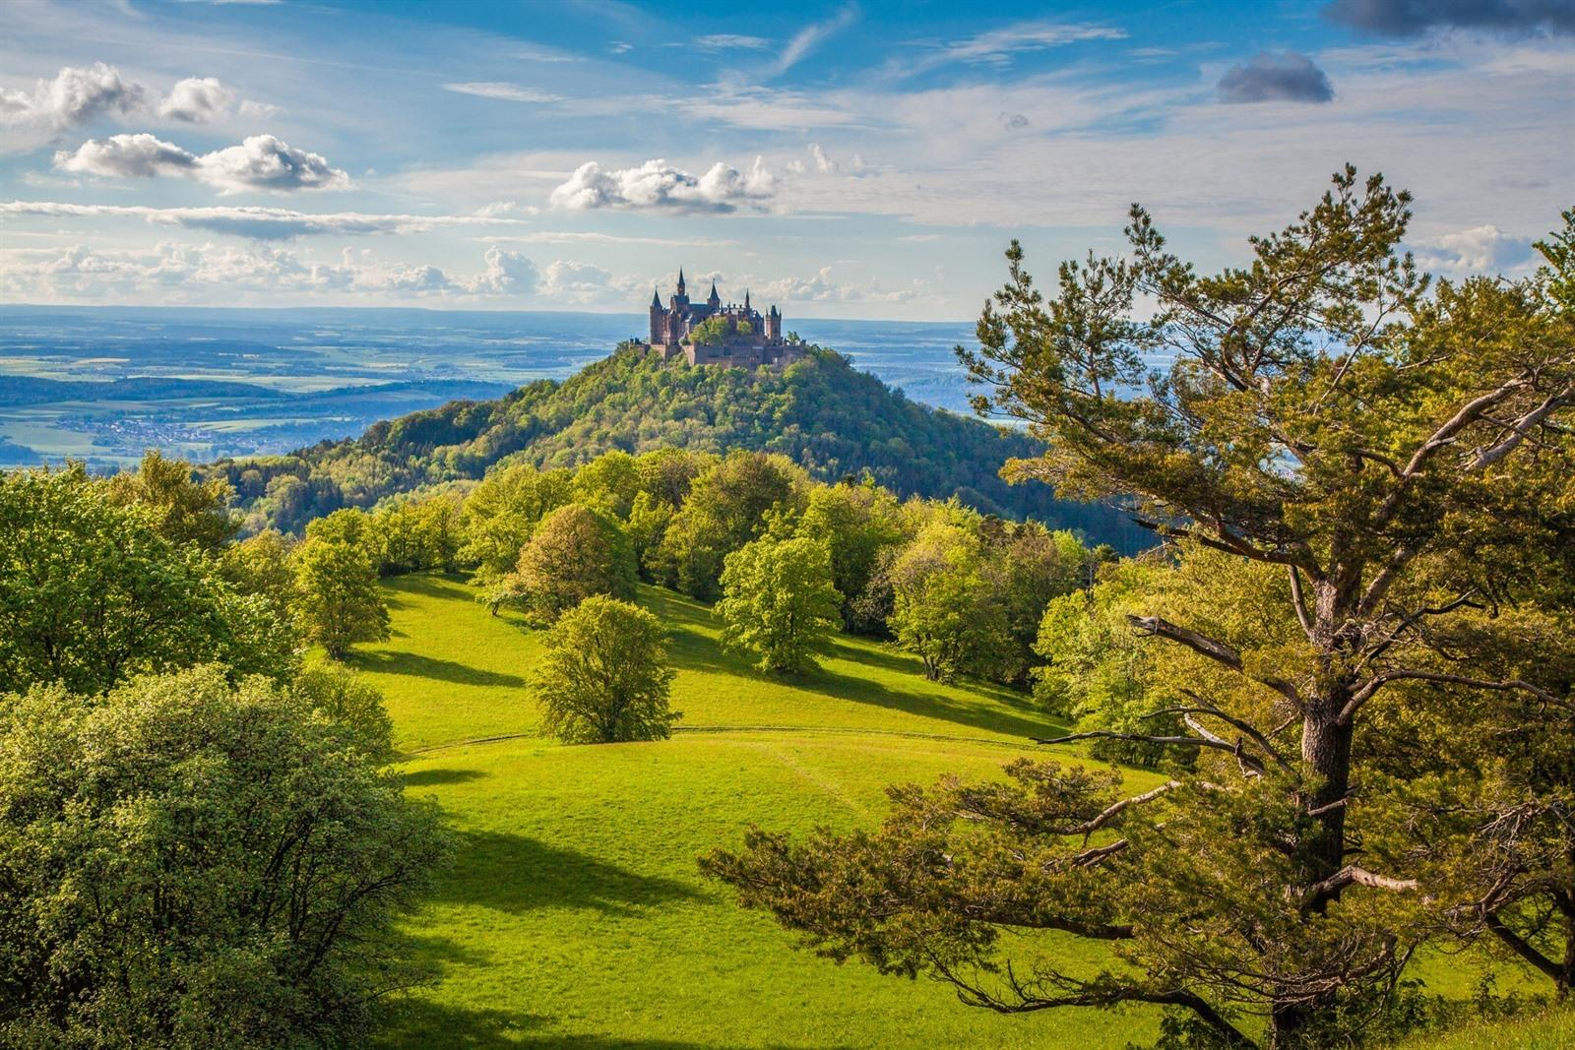
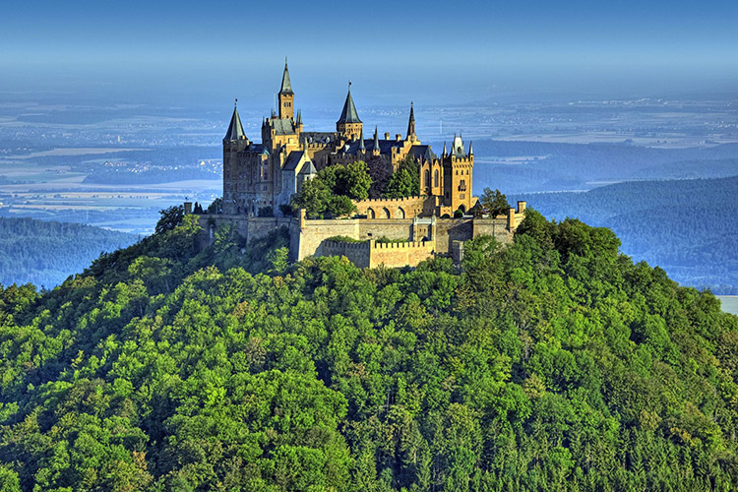
WERKWEEK EUROPA
WIL JE DE BERGEN VAN HET ZWARTE WOUD ZIEN EN LANGS EN OVER EEN WATERVAL VAN 97 METER LOPEN?

Slide 5
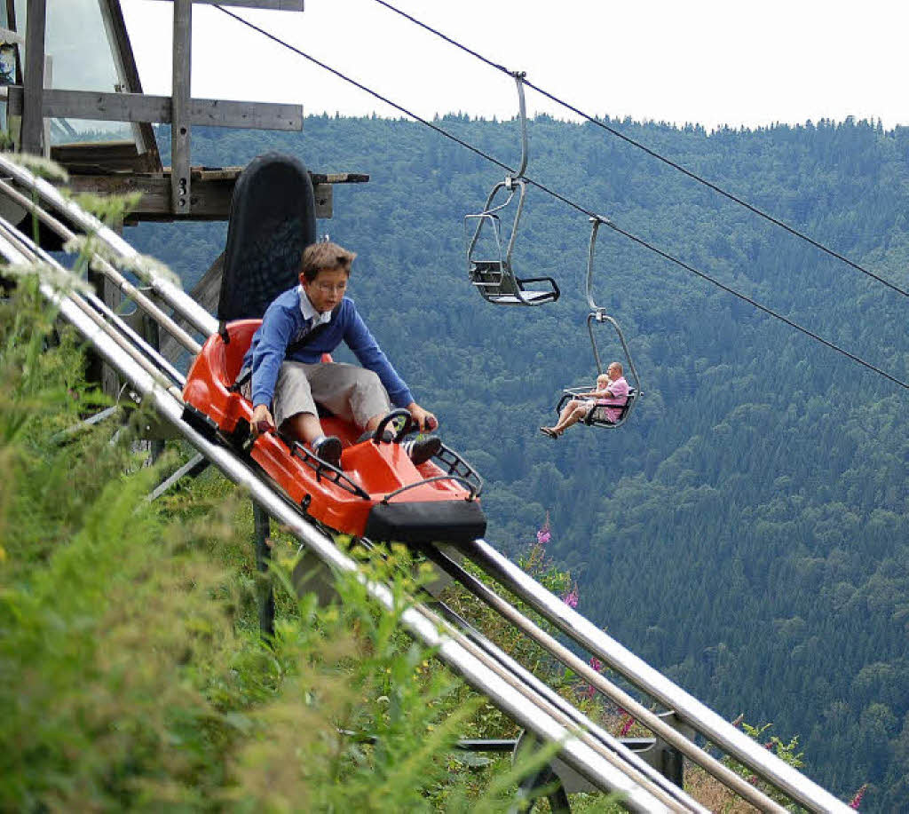
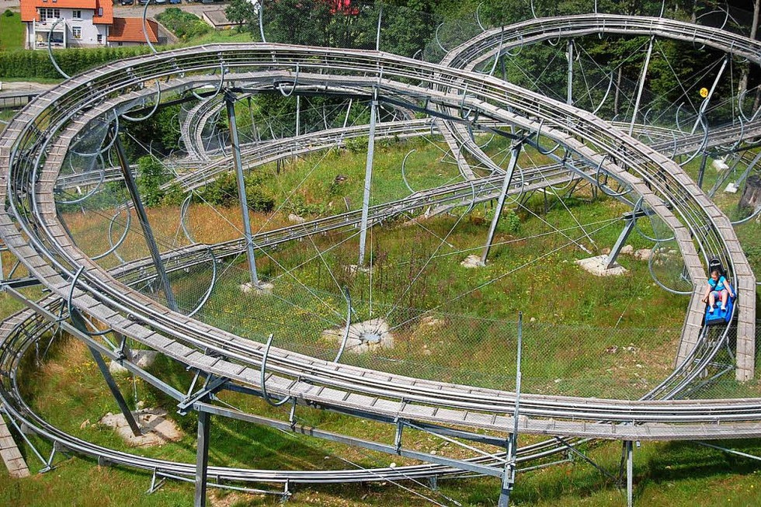
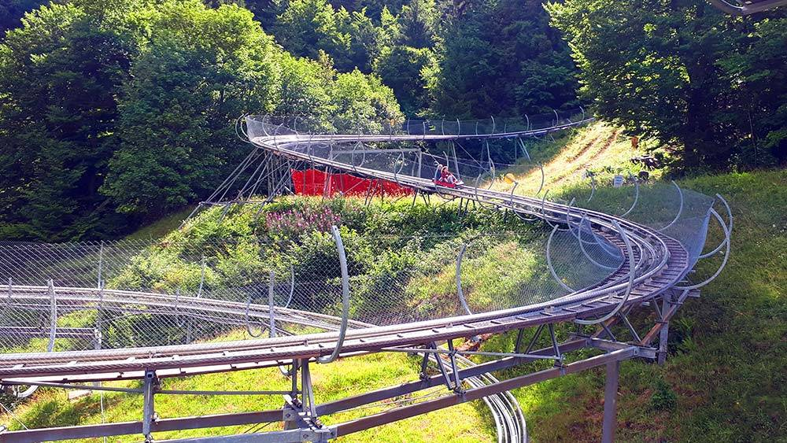
WERKWEEK EUROPA
WIL JE RODELEN OP DE LANGSTE RODELBAAN VAN EUROPA?

Slide 6
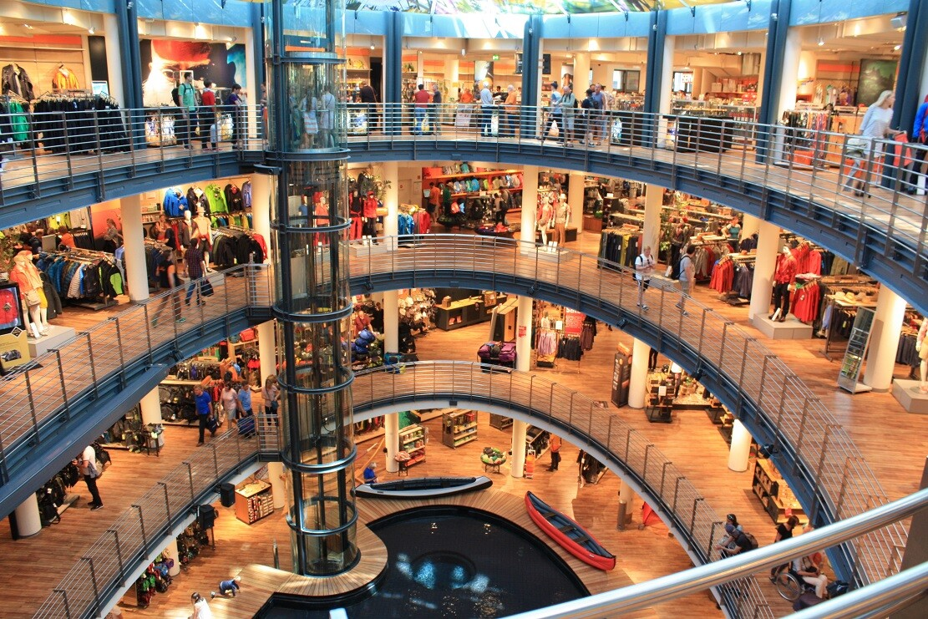
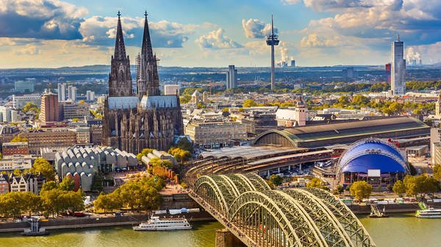
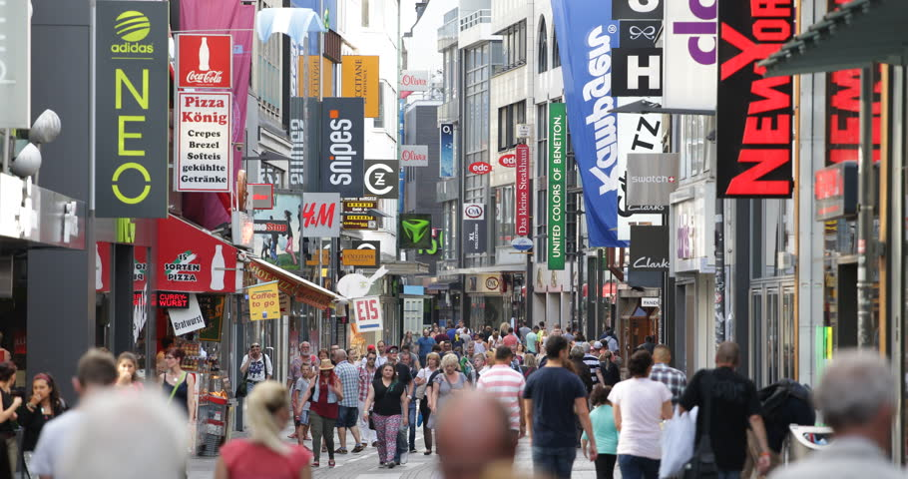
WERKWEEK EUROPA
WIL JE SHOPPEN IN KEULEN?

Slide 7
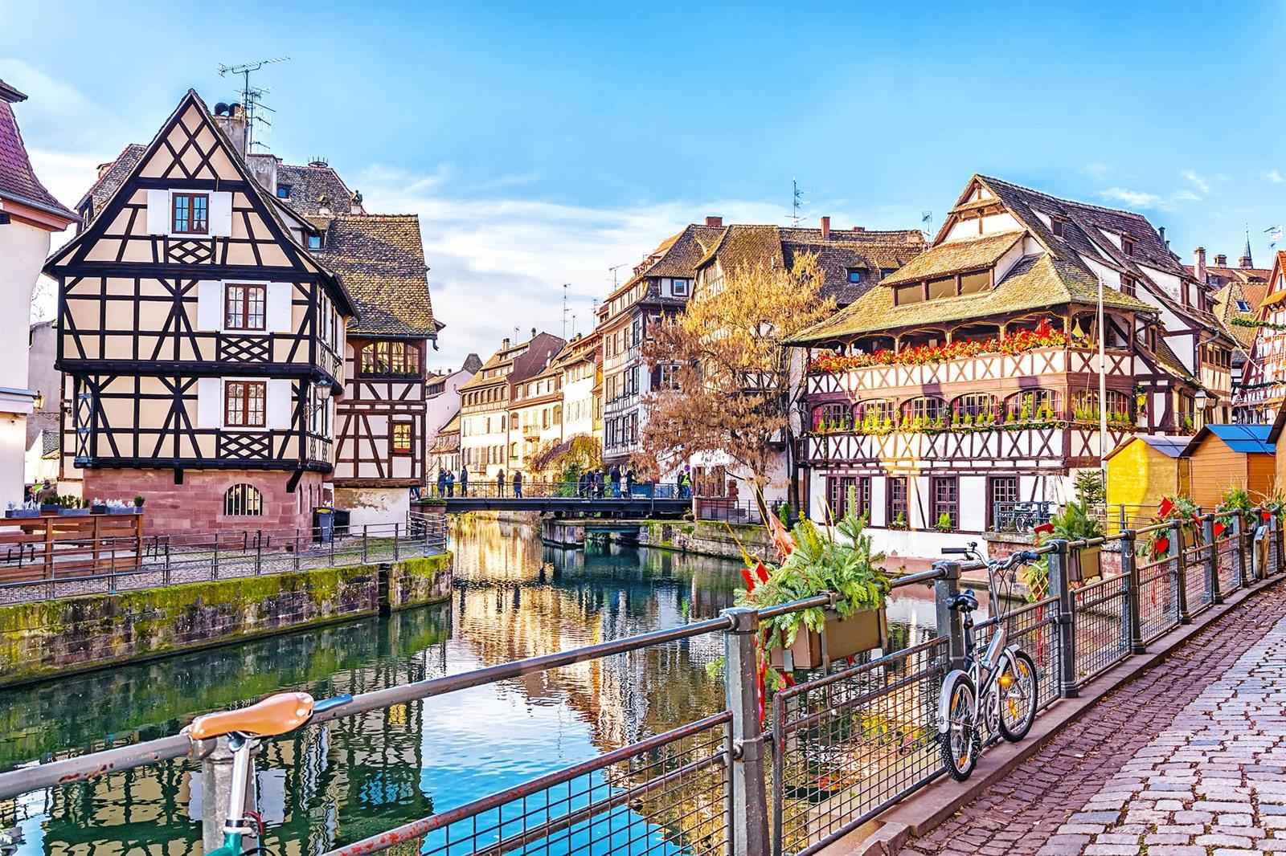
WERKWEEK EUROPA
EN IN FRANKRIJK NAAR STRAATSBURG?

Slide 8
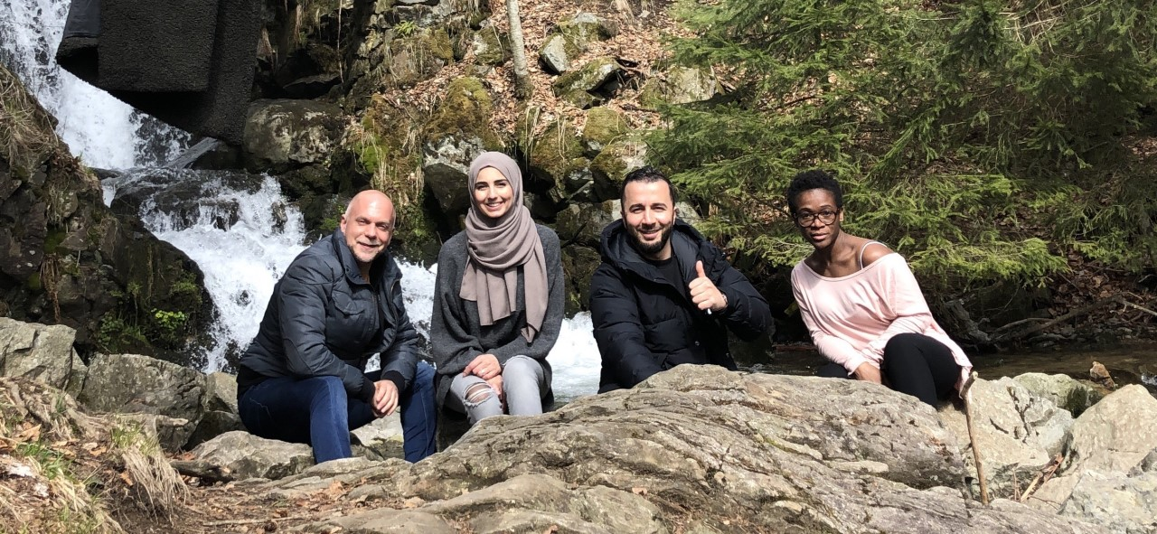
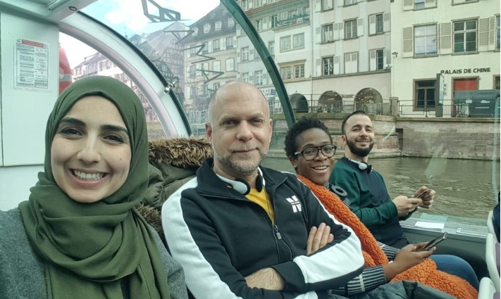
WERKWEEK EUROPA
WIL JE VRIJE TIJD?
WIL JE EEN AVONDJE BOWLEN?
WIL JE GEZELLIGHEID EN MET DEZE LEUKE DOCENTEN MEE?

Slide 9
WERKWEEK EUROPA
DAN GEEF JE JE NU OP VOOR
WERKWEEK
EUROPA
OP DE GRENS TUSSEN FRANKRIJK EN DUITSLAND

